Slide 1
El mapa de los finales · Bloque 4: Piezas menores con peones
Lección 14
Alfil contra caballo con un peón
Finales 37 a 40 · 11 posiciones
Ajedrez Integral · Oscar Angulo Cubero

Slide 2
Objetivo de la lección
Saber cuándo caballo y peón ganan al alfil, cuándo alfil y peón ganan al caballo y cómo controlar al caballo desde una posición precaria.
Idea guía: El caballo sufre contra el peón de torre y en la banda; el alfil sufre cuando el peón llega a séptima y el caballo tiene una casilla de bloqueo.
El mapa de los finales · Lección 14 · Ajedrez Integral

Slide 3
Contenido
• Final 37 · Caballo y peón contra alfil: peón central
• Final 38 · Caballo y peón contra alfil: peón de torre
• Final 39 · Alfil y peón contra caballo: peón en séptima
• Final 40 · Control del caballo desde posición precaria
El mapa de los finales · Lección 14 · Ajedrez Integral

Slide 4
Final 37 · Caballo y peón contra alfil: peón central
El alfil hace tablas con facilidad contra caballo y peón: si dispone de dos diagonales de cinco casillas ni siquiera necesita a su rey. Con una diagonal de cuatro casillas, rey y caballo pueden coparla y el alfil necesita ayuda, que suele llegar a tiempo.
• Si el alfil tiene dos diagonales de cinco casillas para frenar el peón, no necesita a su rey.
• Si la diagonal corta tiene cuatro casillas, el alfil puede ser desalojado: rey y caballo controlan dos casillas cada uno. Cuesta tanto que el rey defensor tiene que estar muy lejos para perder.
• Con la diagonal corta aún menor, crecen las posibilidades del caballo.
• El alfil elige diagonal según el salto del caballo: cuando el caballo sale a una casilla mala, el alfil vuelve a la diagonal larga.
El mapa de los finales · Lección 14 · Ajedrez Integral

Slide 5
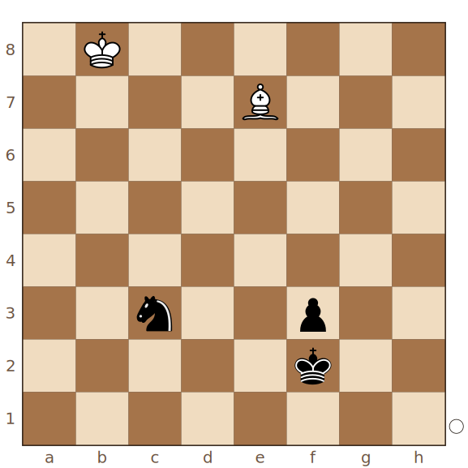
Final 37 · Caballo y peón contra alfil: peón central
Chéron: un caso límite
Juegan blancas · Tablas · posición clave
1.Ac5+ Re2 2.Ag1 Cd1 3.Rc7 Cf2 4.Ah2 Rf1 5.Ae5 Cg4 6.Ad4 Re2 7.Ag1
1.Ac5+ va a la diagonal larga (1.Ah4+? pierde: lo desalojan antes de que llegue el rey). 2.Ag1! y 4.Ah2! son las jugadas difíciles: el alfil espera para elegir diagonal según dónde salte el caballo.
El mapa de los finales · Lección 14 · Ajedrez Integral

Slide 6
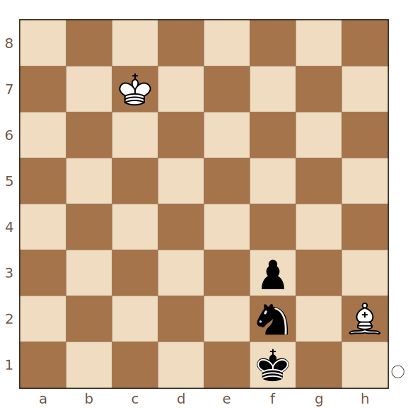
Final 37 · Caballo y peón contra alfil: peón central
Diagrama de análisis: el alfil vuelve a la diagonal larga
Juegan blancas · Tablas
1.Ae5 Cg4 2.Ad4 Re2 3.Ag1
Cuando el rey negro deja de controlar e3, el alfil se reinstala en la diagonal larga por el otro lado.
El mapa de los finales · Lección 14 · Ajedrez Integral

Slide 7
Final 38 · Caballo y peón contra alfil: peón de torre
Contra el peón de torre el alfil sufre: una diagonal es cortísima o desaparece. Pero existe el recurso de Lloyd: entregar el alfil en el rincón y encerrar al rey rival, que no puede salir porque el caballo no sabe perder un tiempo.
• Recurso de Lloyd: obligar al peón a llegar a séptima, dar jaque y meter el alfil en el rincón; tras la captura, el rey defensor se coloca en una casilla del mismo color que la del caballo y el rey enemigo nunca sale.
• Elegir la casilla del rey: la del mismo color que ocupa el caballo; así, al acercarse, el caballo sólo puede dar jaque y nunca controlar la casilla del otro color.
• Con el rey defensor un poco más lejos, el bando del caballo puede maniobrar para llegar al zugzwang: no hay que precipitarse en expulsar al alfil del rincón.
El mapa de los finales · Lección 14 · Ajedrez Integral

Slide 8
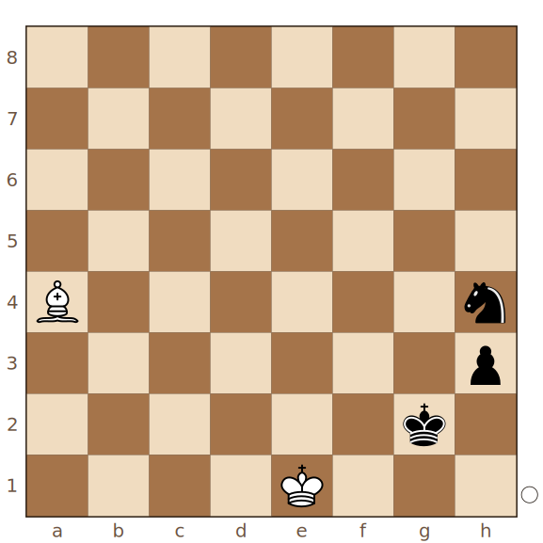
Final 38 · Caballo y peón contra alfil: peón de torre
Lloyd 1860: el recurso del rincón
Juegan blancas · Tablas · posición clave
1.Ad7 h2 2.Ac6+ Rg1 3.Ah1 Rxh1 4.Rf2 Cf3 5.Rf1 Cd2+ 6.Rf2 Ce4+ 7.Rf1
Las negras amenazan Rg1 y Cg2. 1.Ad7! obliga al peón a séptima; tras 3.Ah1! el rey negro queda encerrado: 4.Rf2! (4.Rf1? Cf5 5.Rf2 Cg3 y zugzwang).
El mapa de los finales · Lección 14 · Ajedrez Integral

Slide 9
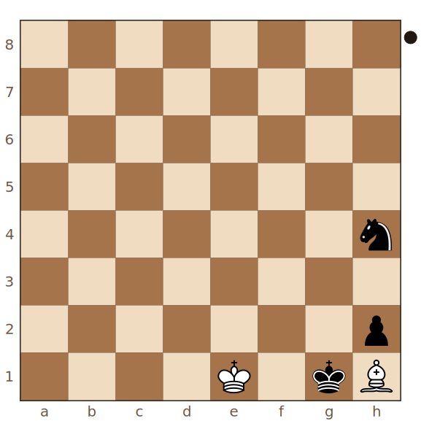
Final 38 · Caballo y peón contra alfil: peón de torre
Diagrama de análisis: el encierro
Juegan negras · Tablas
1...Rxh1 2.Rf2 Cf3 3.Rf1 Cd2+ 4.Rf2 Ce4+ 5.Rf1
El rey blanco va a la casilla del mismo color que el caballo. Como el caballo cambia de color en cada salto, nunca podrá controlar la casilla que el rey necesita.
El mapa de los finales · Lección 14 · Ajedrez Integral

Slide 10
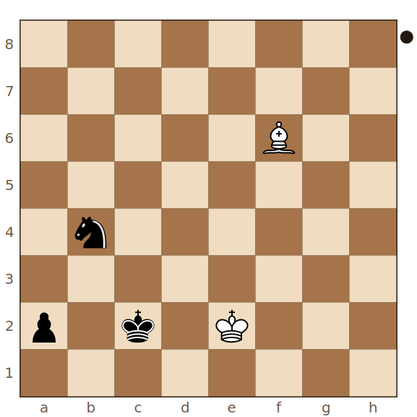
Final 38 · Caballo y peón contra alfil: peón de torre
Stein - Dorfman, URSS 1970: el rey defensor más lejos
Juegan negras · Ganan negras · posición clave
1...Cd3 2.Aa1 Cb2 3.Re1 Ca4 4.Re2 Rc1 5.Re1 Cc5 6.Re2 Rb1 7.Rd1 Cd3 8.Rd2 Cb2 9.Rc3 Rxa1 10.Rc2 Cd3
Parece la posición de Lloyd, pero el rey blanco está una casilla más lejos y con juego exacto las negras impiden el encierro. En la partida siguió 3...Rb1? 4.Rd2! y tablas. 3...Ca4! mantiene rey y caballo en las casillas ideales hasta el zugzwang.
El mapa de los finales · Lección 14 · Ajedrez Integral

Slide 11
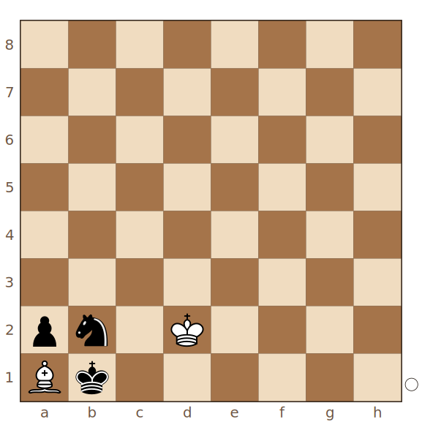
Final 38 · Caballo y peón contra alfil: peón de torre
Diagrama de análisis: el zugzwang final
Juegan blancas · Ganan negras
1.Rc3 Rxa1 2.Rc2 Cd3
Todas las maniobras negras apuntaban a esta posición: al rey blanco le toca mover y no puede alcanzar la casilla bloqueadora.
El mapa de los finales · Lección 14 · Ajedrez Integral

Slide 12
Final 39 · Alfil y peón contra caballo: peón en séptima
Si es el caballo el que lucha contra el peón, las cosas están mucho peor para el defensor. Con el peón en séptima la defensa pasiva suele perder por zugzwang; sólo salvan el jaque continuo del caballo o el ahogado cerca de la banda.
• Rey defensor delante del peón en casilla de color contrario al alfil: tablas casi seguras.
• Si el rey no puede ponerse delante, el caballo debe bloquear con ayuda de su rey; solo, será expulsado.
• Con el peón en séptima, rey y caballo controlando la casilla de coronación no basta: hay muchas posiciones de zugzwang.
• Recursos de tablas: el jaque continuo del caballo y el ahogado si el peón está cerca de la banda.
El mapa de los finales · Lección 14 · Ajedrez Integral

Slide 13
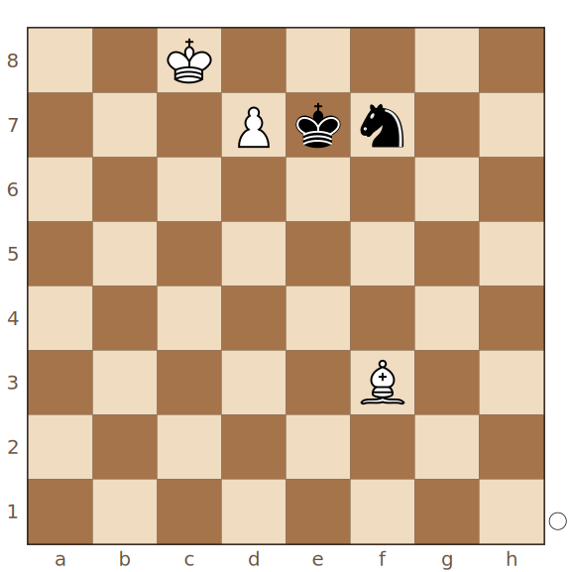
Final 39 · Alfil y peón contra caballo: peón en séptima
Zugzwang, ahogado o jaque continuo
Juegan blancas · Ganan blancas · posición clave
1.Rc7 Cd8 2.Ad5
1.Ad5? Cd6+ 2.Rc7 Ce8+ 3.Rc8 Cd6+ sería jaque continuo. 1.Rc7! (o 1.Ac6!) quita los jaques y el zugzwang cuesta el caballo.
El mapa de los finales · Lección 14 · Ajedrez Integral

Slide 14
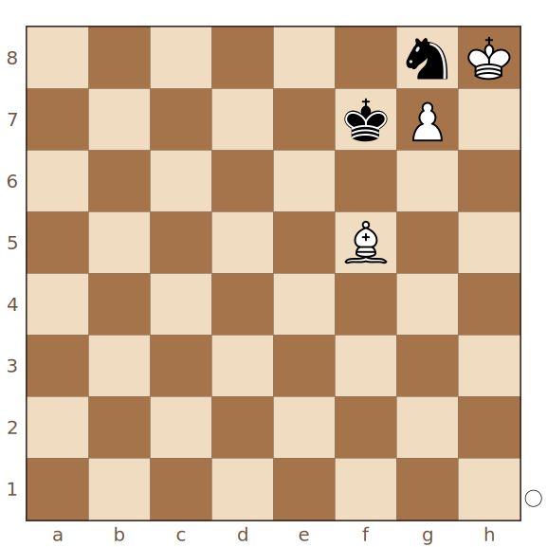
Final 39 · Alfil y peón contra caballo: peón en séptima
Serie del bloqueo: blancas ganan, juegue quien juegue
Juegan blancas · Ganan blancas
1.Ag6+ Rxg6 2.Rxg8
Compruébalo también con negras al mover.
El mapa de los finales · Lección 14 · Ajedrez Integral

Slide 15
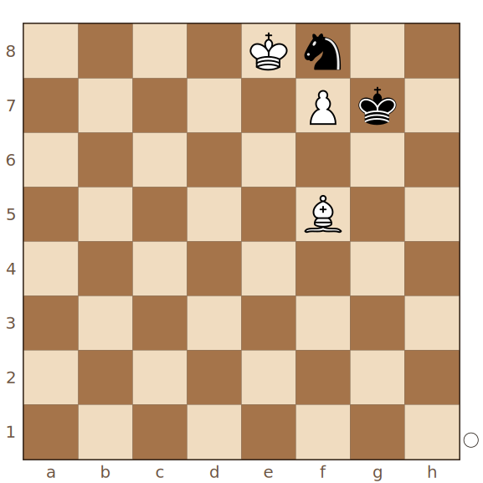
Final 39 · Alfil y peón contra caballo: peón en séptima
Serie del bloqueo: tablas, juegue quien juegue
Juegan blancas · Tablas
1.Re7 Rh8 2.Rf6 Cg6
Aquí el ahogado y los jaques salvan al bando del caballo.
El mapa de los finales · Lección 14 · Ajedrez Integral

Slide 16
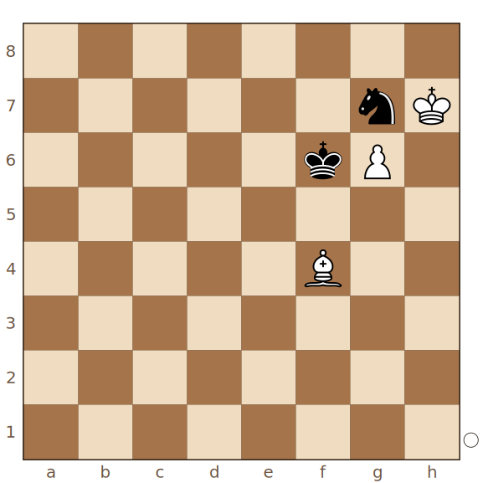
Final 39 · Alfil y peón contra caballo: peón en séptima
Serie del bloqueo: blancas ganan, juegue quien juegue
Juegan blancas · Ganan blancas
1.Ag5+ Rf5 2.Rxg7
Compruébalo también con negras al mover.
El mapa de los finales · Lección 14 · Ajedrez Integral

Slide 17
Final 40 · Control del caballo desde posición precaria
Con el peón más atrás, si rey y caballo controlan la casilla de delante del peón (de color contrario al alfil) no hay zugzwang. Interesan las posiciones donde el caballo controla el paso del peón desde una casilla precaria: entonces hay que calcular y buscar el zugzwang.
• No hay regla general: con el caballo en posición precaria todo depende de si puede ser desalojado por medios tácticos, casi siempre con ayuda del zugzwang.
• El bando fuerte no debe dejar que el caballo cambie de posición gratis: cada tiempo del alfil debe conservar el zugzwang.
El mapa de los finales · Lección 14 · Ajedrez Integral

Slide 18
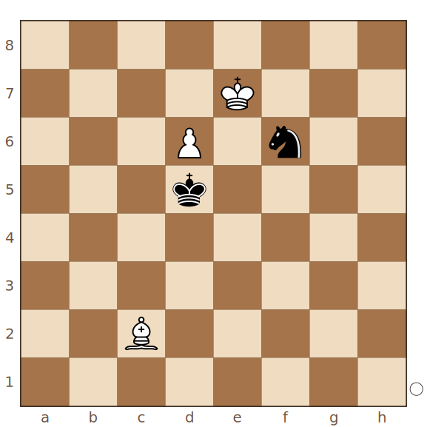
Final 40 · Control del caballo desde posición precaria
Bron 1955
Juegan blancas · Ganan blancas · posición clave
1.Ab3+ Rc5 2.Aa2 Rc6 3.Re6 Ch7 4.Ad5+ Rc5 5.Re7 Cf6
1.Ab3+ Rc5 (1...Re5 2.Ae6 y ya hay zugzwang) 2.Aa2! (2.Re6? Ch7! 3.Re7 Cf8 y el rey negro gira alrededor del peón). Tras 5...Cf8 6.Ae4 es otra posición de zugzwang ganadora.
El mapa de los finales · Lección 14 · Ajedrez Integral

Slide 19
Para practicar
Juega el peón de torre contra el motor con el alfil y después con el caballo.
En la página del curso cada posición se puede jugar contra el motor (Stockfish) al nivel que elijas; la hoja de ejercicios en PDF reúne las posiciones de esta lección para resolver sin tablero.
• Recorre cada línea principal hasta entender el porqué de cada jugada.
• Practica primero las posiciones clave, después las demás.
• Anota las reglas de cada final con tus palabras.
El mapa de los finales · Lección 14 · Ajedrez Integral

